Slide 1
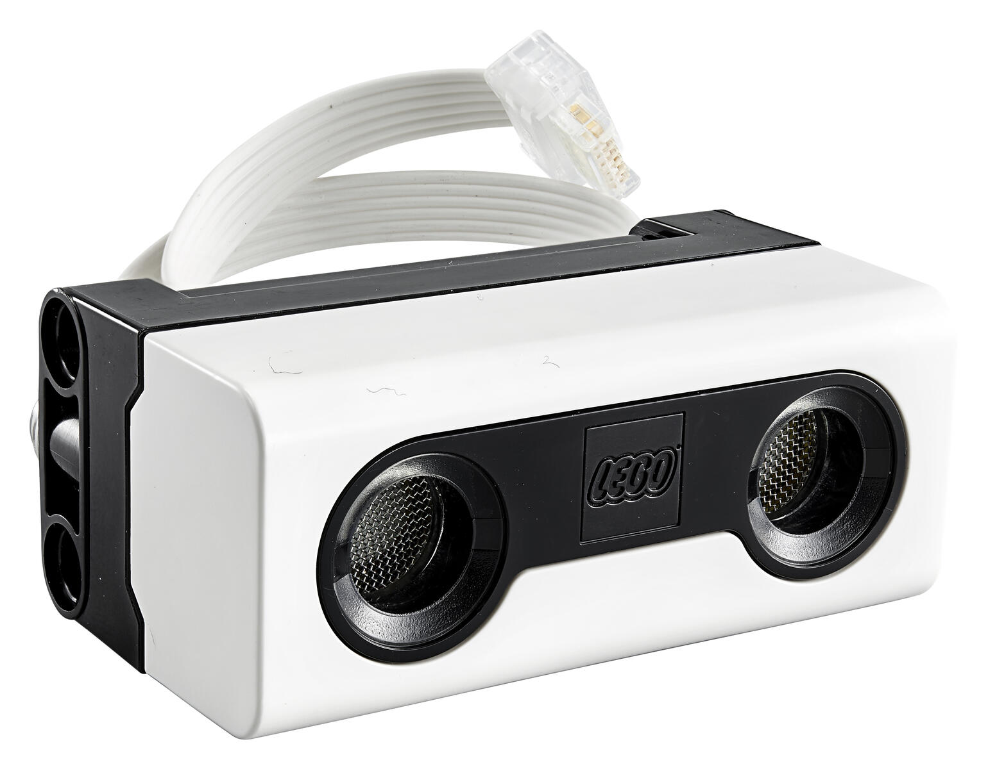

Slide 2

Afstandssensor

Slide 3
Mål Afstand

Slide 4

Sådan bruges Afstands-sensoren
import distance_sensor # Fortæl programmet af vi bruger afstandsmålere
distance_sensor.distance(port.A) # mål afstand i millimeter

Slide 5
Eksempel for måling
import runloop # fortæl programmet af vi bruger Main evighedsløkken
import distance_sensor # Fortæl programmet af vi bruger afstandsmåleren
from hub import port # fortæl programmet at vi bruger Hub portene(A,B,C,D,E,F)
async def main(): # main
distance = distance_sensor.distance(port.A) # mål afstand i millimeter
print(distance) # print målt afstand i milimeter
runloop.run(main()) # start main

Slide 6

Sådan bruges Afstands-sensoren
from mindstorms import DistanceSensor # fortæl programmet at vi bruger afstandsmåleren
# Opret en variable der kan holde værdien af den målte afstand
# og mål afstand fra port A
afstand = DistanceSensor('A').get_distance_cm()

Slide 7
Eksempel for måling
from mindstorms import DistanceSensor # fortæl programmet at vi bruger afstandsmåleren
# Opret en variable der kan holde værdien af den målte afstand
# og mål afstand fra port A
afstand = DistanceSensor('A').get_distance_cm()
print("cm: ", afstand) # print den målte farve

Slide 8
Tænd/Sluk for Lys

Slide 9
Sådan bruges Lygte-Styring på Afstands-sensoren
import distance_sensor # Fortæl programmet at vi bruger afstandsmåleren
distance_sensor.set_pixel(port.A, 1, 0, 100) # sæt øverste venstre led til 100%
distance_sensor.set_pixel(port.A, 0, 0, 100) # sæt øverste højre led til 100%
distance_sensor.set_pixel(port.A, 1, 1, 100) # sæt nederste venstre led til 100%
distance_sensor.set_pixel(port.A, 0, 1, 100) # sæt nederste højre led til 100%

Slide 10
Eksempel for Lygte-Styring på Afstands-sensoren
from hub import port # fortæl programmet at vi bruger Hub portene(A,B,C,D,E,F)
import runloop # fortæl programmet af vi bruger main
import distance_sensor # Fortæl programmet af vi bruger afstandsmåleren
async def main(): # main
distance_sensor.set_pixel(port.A, 1, 0, 100) # sæt øverste venstre led til 100%
distance_sensor.set_pixel(port.A, 0, 0, 100) # sæt øverste højre led til 100%
distance_sensor.set_pixel(port.A, 1, 1, 100) # sæt nederste venstre led til 100%
distance_sensor.set_pixel(port.A, 0, 1, 100) # sæt nederste højre led til 100%
runloop.run(main()) # start main

Slide 11
Sådan bruges Lygte-Styring på Afstands-sensoren
from mindstorms import DistanceSensor # fortæl programmet at vi bruger afstandsmåleren
DistanceSensor('A').light_up(100, 100, 100, 100) # sæt alle LEDer til 100% lysstyrke

Slide 12
Eksempel for Lygte-Styring på Afstands-sensoren
from mindstorms import DistanceSensor # fortæl programmet at vi bruger afstandsmåleren
DistanceSensor('A').light_up(100, 100, 100, 100) # sæt alle LEDer til 100% lysstyrke
print("Alle LEDer på afstandsmåleren er tændt!")

